Slide 1
Особенности социальной и культурной адаптации и интеграции иностранных граждан в Российской Федерации

Slide 2
Уважаемые участники семинара!
Руководствуйтесь, пожалуйста, простыми правилами заполнения шаблона презентации. Следование этим правилам в значительной степени облегчит презентацию результатов работы Вашей группы, а также позволит провести сравнение получившихся результатов с другими группами участников.
Заполняйте слайды, вписывая свои наработки в места, обозначенные красным прямоугольником.
На слайдах синим цветом курсивным написанием, а также красным внутри прямоугольников даны подсказки «о чем можно еще вспомнить», некоторые методологические подсказки. Эти подсказки не являются строгими инструкциями, их можно (не)использовать (частично или полностью), расширять и т.д.
Некоторые «решения» вы можете найти на страницах справочника в разделе по теме занятия.
Если вы захотите сохранить созданную Вами презентацию, вы можете обратиться к организаторам после Семинара и они вышлют презентацию Вам на почту или сохранят копию на имеющуюся у Вас флешку.

Slide 3
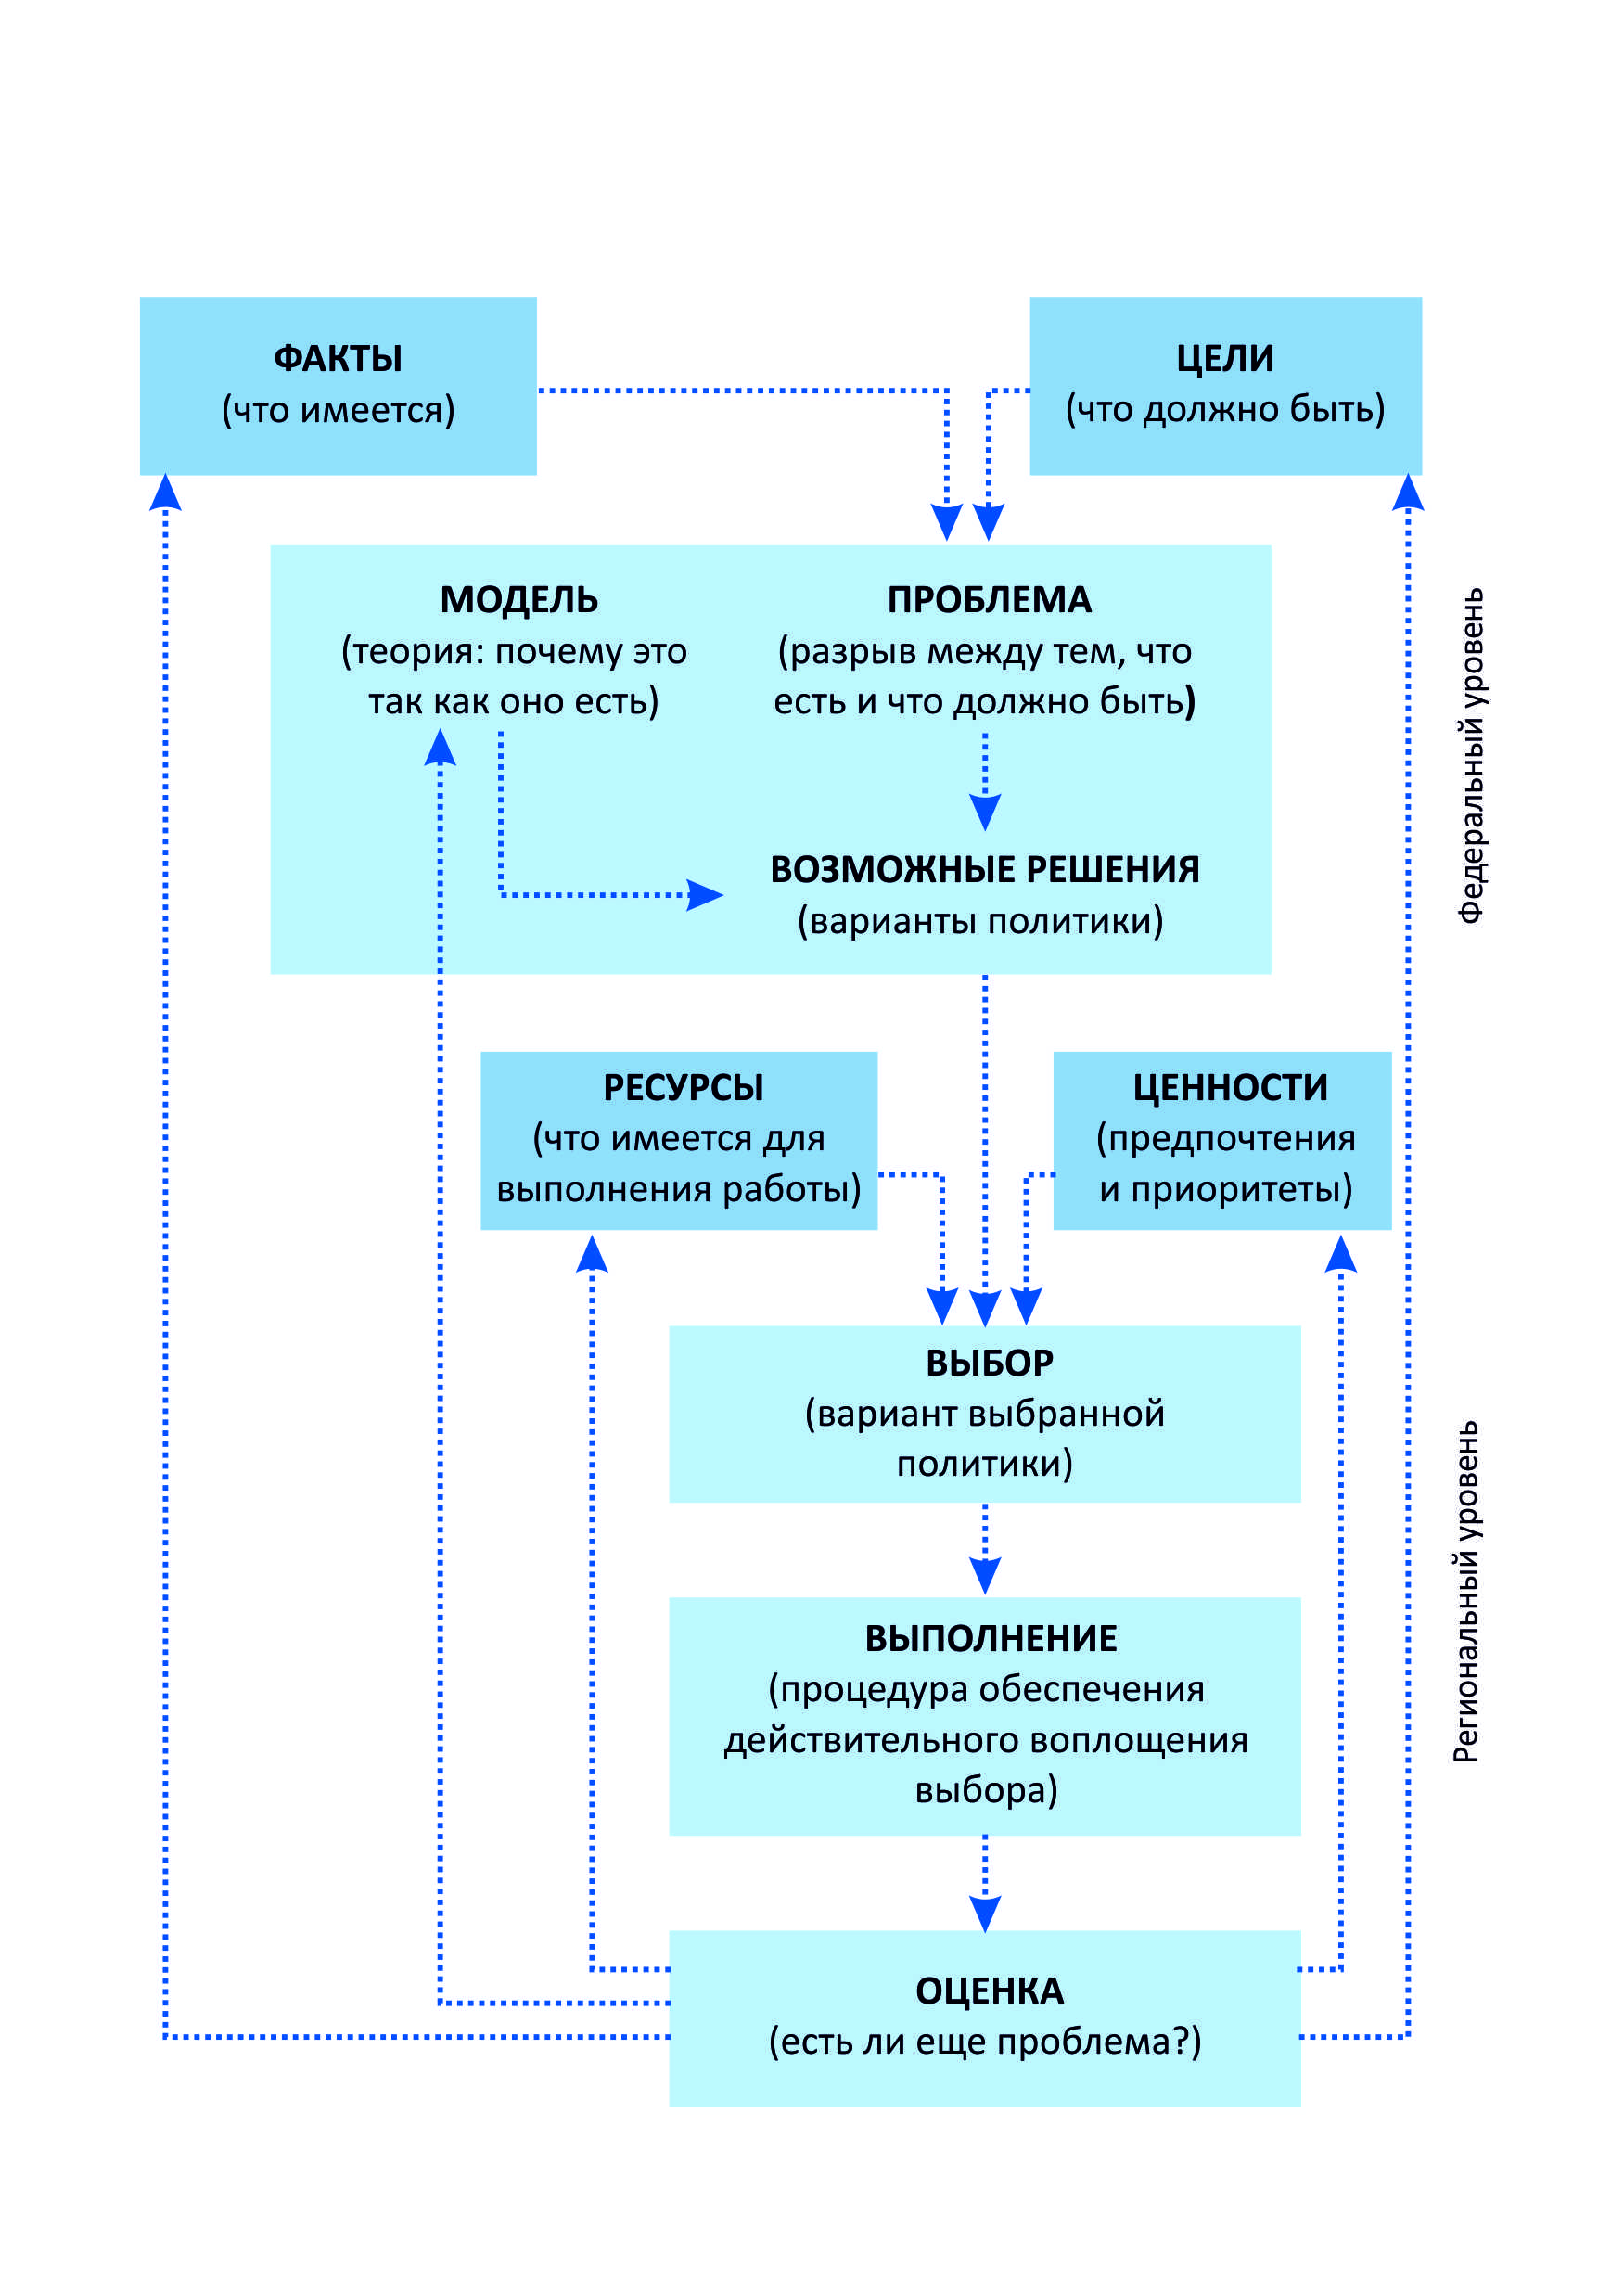
А: Разработка стратегии взаимодействия с внешними мигрантами, имеющими установки на постоянное проживание в России, с использованием модели системной динамики Д. Медоуз - в Приволжском Федеральном округе с использованием модели системной динамики

Slide 4
ФАКТЫ
1. 4000 мигрантов из Средней Азии
2. Населенный пункт вблизи со столицей
3. Особая экономическая зона
4. Нехватка мест в детских садах и школах (3 детских сада, 2 школы)
5. Плохое знание русского языка мигрантами
6. Отсутствие естественного прироста населения
7. Наличие организаций дополнительного образования

Slide 5
ПРОБЛЕМА
Языковые различия
Социальные различия
Культурные различия
Неготовность инфраструктуры населенного пункта к резкому росту населения
Отсутствие системы видеонаблюдения

Slide 6
ЦЕЛИ
Интеграция иностранных граждан в условия жизни местного населения
Не допустить сегрегации

Slide 7
МОДЕЛЬ
Особая экономическая зона
Логистический центр – резидент ТОСЭР

Slide 8
ВОЗМОЖНЫЕ РЕШЕНИЯ (ВАРИАНТЫ ПОЛИТИКИ)
Языковые курсы
Культурно-массовые мероприятия (Этнокультурные фестивали)
Просветительская работа
Строительство инфраструктуры
Волонтерское движение
ГЧП
Предварительный ВЫБОР
Впишите сюда тот вариант решения, который Ваша команда выбрала как оптимальный:
Языковые курсы
Культурно-массовые мероприятия (Этнокультурные фестивали)
Просветительская работа
Строительство инфраструктуры
ВЫБОР ВАРИАНТА ПОЛИТИКИ АДАПТАЦИИ И ИНТЕГРАЦИИ МИГРАНТОВ В РЕГИОНЕ ЯВЛЯЕТСЯ НА ДАННОМ ЭТАПЕ «ПРЕДВАРИТЕЛЬНЫМ», Т.К. В ДАЛЬНЕЙШЕМ НА НЕГО МОГУТ ПОВЛИЯТЬ ФАКТОРЫ НАЛИЧИЯ РЕСУРСОВ (СМ. СЛЕДУЮЩИЙ СЛАЙД) И ЦЕННОСТЕЙ (СМ. СЛАДЫ ДАЛЕЕ).

Slide 9
РЕСУРСЫ
Человеческие ресурсы
Национальные проекты
Открытие ресурсного центра
Грантовые поддержки
Государственно-частное партнерство

Slide 10
ЦЕННОСТИ
Межнациональное и межконфессиональное согласие
Добрососедство
Безопасность
Комфорт

Slide 11
ВЫПОЛНЕНИЕ
1. Решение социально-культурных вопросов
2. Решение инфраструктурных вопросов

Slide 12
ОЦЕНКА И КОРРЕКТИРОВКА ПОЛИТИКИ
Сопоставьте имеющиеся ресурсы, факты, ценности, цели с тем, какой вариант решения и шаги выполнения Вы выбрали. Нет ли противоречий? Если нет, Вы закончили работу над проблемой. Заполняйте электронный шаблон презентации.
Если есть – нужна корректировка. Впишите сюда, что необходимо скорректировать.
Элементы схемы (факты, ресурсы и др.), которые вы решили изменить после неудовлетворительной оценки выбранной политики:
1.
2.
3.
…..
Какие элементы и как были изменены (опишите):
ЕСЛИ ПРОБЛЕМА (ПРОБЛЕМЫ) НЕ РЕШЕНА/НЕ РЕШЕНЫ С ПЕРВОГО ЦИКЛА, ТО ПЕРЕХОДИТЕ НА СЛЕДУЮЩИЙ СЛАЙД «КООРЕКТИРОВКИ». ЕСЛИ РЕШЕНА – ВЫ ЗАКОНЧИЛИ РАБОТУ СО СХЕМОЙ.

